Slide 1


Применение производной к решению задач ЕГЭ
Скоро ЕГЭ!
Но еще есть время подготовиться!

Slide 2

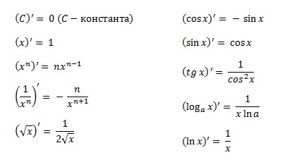
Производные основных элементарных функций

Slide 3
Геометрический смысл производной
У
k – угловой коэффициент прямой (касательной)
Уравнение прямой
касательная
α
0
Х
Геометрический смысл производной: если к графику функции y = f(x)
в точке с абсциссой можно провести касательную, непараллельную оси у,
то выражает угловой коэффициент касательной, т.е.
Поскольку , то верно равенство

Slide 4
Если α > 90°, то k < 0.
Если α < 90°, то k > 0.
у
0
х

Slide 5
Задание №1.
На рисунке изображён график функции y = f(x) и
касательная к этому графику, проведённая в точке с абсциссой -1. Найдите значение производной функции f(x) в точке х₀ = -1.
у
8
4
1
1
0
х
2
4

Slide 6

Задание №2.
6
Ответ:
8
В 8 | 0 | , | 7 | 5

Slide 7
Задание №3.
Ответ:
В 8 | - | 3

Slide 8

На рисунке изображен график функции у = f(x) и касательная к нему в точке с абсциссой х₀. Найдите значение производной функции f(x) в точке х₀.
y
1
x₀
0
1
x
Ответ: -0,25

Slide 9

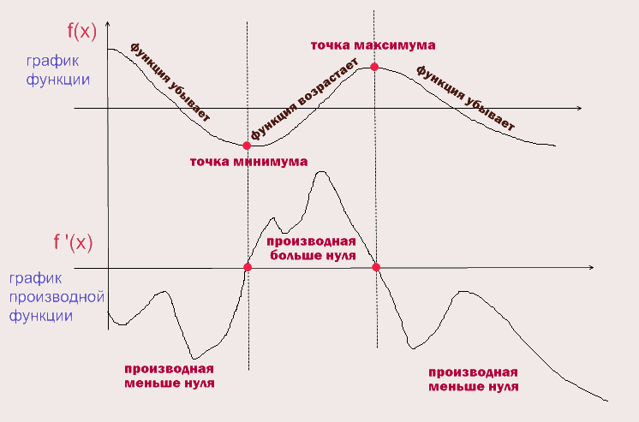
Разберем аналогию графика функции и графика производной функции:

Slide 10
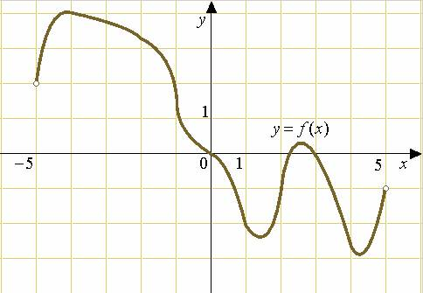
На рисунке изображен график функции у = f(x), определенной на интервале (-5;5). Определите количество целых точек, в которых производная функции отрицательна
В8 | 8

Slide 11
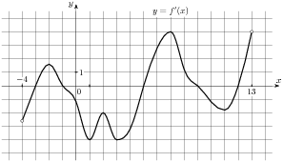
На рисунке изображен график производной функции f(x), определенной на интервале . Найдите промежутки убывания функции . В ответе укажите длину наибольшего из них.
В8 | 6

Slide 12
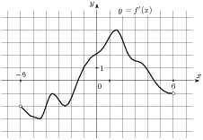
На рисунке изображен график производной функции f(x),определенной на интервале (-6;6). Найдите промежутки возрастания функции f(x). В ответе укажите сумму целых точек, входящих в эти промежутки.
-1+0+1+2+3+4=…
В8 | 9
-1
0
1
2
3
4

Slide 13

На рисунке изображён график производной функции y = f (x), определённой на интервале (-5;6). Найдите количество точек, в которых касательная к графику функции y = f(x) параллельна прямой у = 2х – 5 или совпадает с ней.
у
2
0
х
Ответ: 5

Slide 14
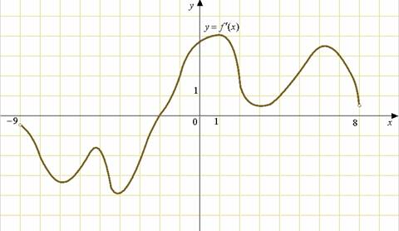
На рисунке изображен график производной функции f(x), определенной на интервале (-9;8). Найдите точку экстремума функции на интервале (-3;3).
-3
+
-
3
В8 | - | 2

Slide 15
На рисунке изображён график производной функции y = f (x), определённой на интервале (-2;15). Найдите количество точек экстремума функции f (x) на отрезке [2;10]
у
1
-2
15
0
х
Ответ: 3

Slide 16
Спасибо
за работу!

